Slide 1
מערכת שיעורים למגזר החרדי

Slide 2
שיעור באזרחות לכיתות י"א-י"ב
נושא השיעור: הכנסת-תפקידיה, ניהולה ודרך פעולתה
עם המורה: אוריאל שמידוב

Slide 3
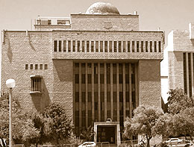
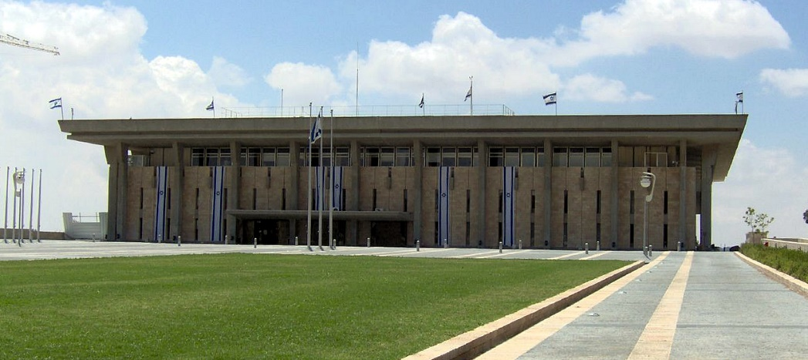
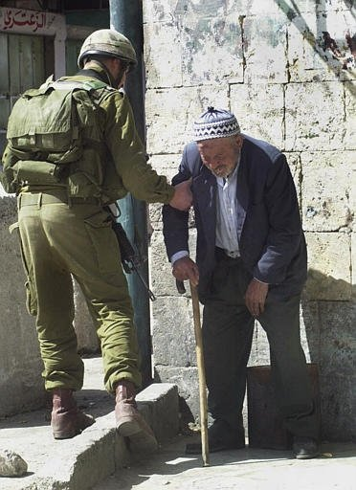
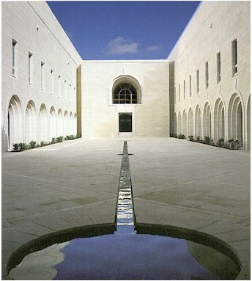
נושאי המפגש
תפקידי הכנסת
הרכב הכנסת
דרך פעילות הכנסת

Slide 4
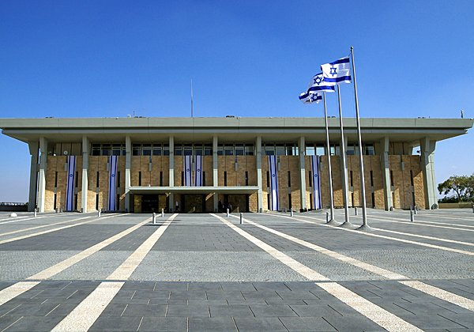
הכנסת- מהות
בית הנבחרים של המדינה
מספר
חבריה
מיקומה
נבחרת
בית נבחרים אחד (בניגוד לארה"ב למשל, בה קיימים שני בתי נבחרים, הסנאט והקונגרס
מאה ועשרים חברי כנסת
ירושלים בירת ישראל
אחת לארבע שנים (פרט למקרים בהן היא מתפזרת לפני סיום כהונתה)

Slide 5
תפקידי הכנסת
רק בסמכות הכנסת לחוקק חוקים על פיהם פועלת הרשות המבצעת (הממשלה). הכנסת מקימה בחוקיה גופי שלטון שיונקים ממנה את סמכותם
חקיקה
הכנסת מבקרת ומפקחת על פעילות משרדי הממשלה.
פיקוח
כינון הממשלה ופעולתה תלויים באמון הכנסת. ללא אמון זה, הממשלה אינה יכולה לפעול.
קיום ממשלה
הכנסת בוחרת את הנשיא, שהוא ראשה הרשמי של המדינה.
בחירת נשיא

Slide 6
תפקידי הכנסת
הכנסת בוחרת את מבקר המדינה, שהוא זרוע הביקורת העיקרי של המדינה.
בחירת מבקר המדינה
שני חברי כנסת משתתפים בוועדות הבוחרות את הדיינים והשופטים של הרשות השופטת.
מינוי שופטים ודיינים
הכנסת יכולה למנות וועדות חקירה פרלמנטריות כדי לחקור עניינים שהם בעלי חשיבות לאומית מיוחדת.
ועדות חקירה

Slide 7
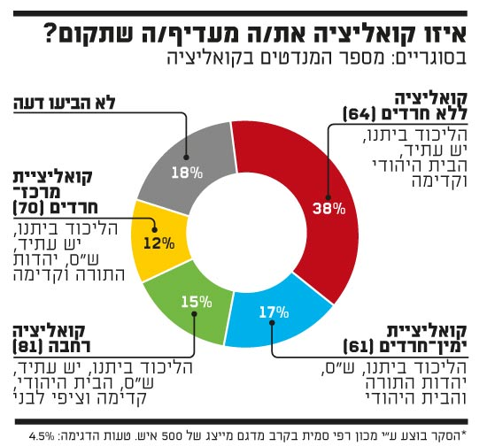
הרכב הכנסת
יחדה (קואליציה)
התחייבות הקואליציה
משמעת
הסכם קואליציוני
הרכב
הקואליציה מתחייבת לתמוך בממשלה בהצבעות בכנסת, תמורת התחייבות הממשלה לקידום האידאולוגיה והמדיניות שלהן.
חכ"י הקואליציה מחויבים למשמעת קואליציונית, וצריכים לקבל את אישור הנהלת הקואליציה לחוקים שהם רוצים להעלות. על מי שאינו ממושמע, ניתן להטיל סנקציות.
סיעות הקואליציה חותמות על הסכם שותפות שמגדיר את המדיניות המשותפת ואת בעלי התפקידים בממשלה
סיעות (מפלגות שנבחרו לכנסת) והצטרפו יחד כדי להקים ממשלה

Slide 8
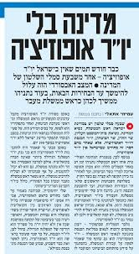
הרכב הכנסת
נגדה (אופוזיציה)
שותפות
כלים
מטרות
הרכב
ייצוג בנשיאות הכנסת ובוועדות.
פגישות תקופתיות של ראש האופוזיציה עם ראש הממשלה בנושאי חוץ וביטחון.
הצעות אי-אמון
הצעות רגילות ודחופות לסדר
ייצוג דעת המיעוט.
ביקורת על השלטון.
ניסיון להפיל את הממשלה ולהציג ממשלה חילופית
מיעוט חברי כנסת שסיעותיהם הצטרפו יחד כדי להתנגד לממשלה ולמדיניותה

Slide 9
דוגמאות
מתניהו אנגלמן נבחר לתפקיד מבקר המדינה
אנגלמן זכה לרוב של 67 ח"כים מול 48 ח"כים שהצביעו למועמד השני - האלוף במילואים גיורא רום שהוצע על ידי סיעות האופוזיציה ו-5 שנמנעו. בחירתו של אנגלמן מהווה ניצחון לרה"מ בנימין נתניהו שהציע את מועמדותו לתפקיד.
מליאת הכנסת בחרה בצהריים במתניהו אנגלמן לתפקיד מבקר המדינה.
הוא יכנס לתפקידו ב-4 ביולי 2019 לכהונה של 7 שנים עם פרישתו של המבקר הנוכחי השופט בדימוס יוסף שפירא.
בהצבעה חשאית בקרב 120 חברי הכנסת זכה אנגלמן לרוב של 67 ח"כים מול 48 ח"כים שהצביעו למועמד השני - האלוף במילואים גיורא רום שהוצע על ידי סיעות האופוזיציה ו-5 שנמנעו.
כדי לזכות בתפקיד היה זקוק אנגלמן לרוב של 61 חברי כנסת במליאה.
המשמעות של 67 תומכים בעד אנגלמן היא שלפחות 2 ח"כים מהאופוזיציה תמכו בו, שכן בקואליציה יש 60 ח"כים: הליכוד, איחוד מפלגות הימין, ש"ס, יהדות התורה, כולנו וכן 5 ח"כים מישראל ביתנו שלא הצטרפה לקואליציה והודיעו שיתמכו בו.
בחירת מבקר המדינה

Slide 10
דוגמאות
חברת הכנסת איילת שקד חשפה מתיחות נוספת בין הליכוד לימינה, – הוועדה למינוי דיינים, "העבירו את הוועדה לש"ס אפילו בלי לדבר אתנו, פעם קודמת הייתה הסכמה הפעם פשוט לא דיברו.
הרב חיים דרוקמן, מהמנהיגים הבולטים בציונות הדתית, שוחח לאחרונה עם השר יריב לוין, מנהל המשא ומתן מטעם הליכוד להקמת הממשלה הבאה, ותהה במהלכה מי יחזיק בראשות הוועדה בקדנציה הבאה. זאת לאחר ששמע כי הוועדה תעבור לידי ש"ס.
לוין אישר זאת בפני הרב, והאחרון ביקש ממנו שהוועדה תישאר בידי הליכוד בדיוק כפי שהיה בקדנציה האחרונה. לוין טען כי "זה לא אפשרי" היות ולש"ס יש יותר מנדטים, וראשות הוועדה הובטח לה. השיחה בין השניים הסתיימה ללא הסכמה.
מוקדם יותר היום הכריזה ימינה כי היא החליטה "לשרת את הציבור באופוזיציה" בקדנציה הקרובה, לאור כישלון המשא ומתן עם הליכוד להקמת הממשלה. בהודעת המפלגה נמסר כי החלטתה התקבלה "לאור הרכב הממשלה ומדיניותה המסתמנת כממשלת שמאל בראשות נתניהו, ולאור הזלזול הבוטה של ראש הממשלה כלפי ימינה וציבור בוחריה". בליכוד טענו בתגובה כי מאחורי החלטתה של ימינה עומדים "מאבקים פנימיים", וקראו לה להתעשת ולהיכנס לממשלה.
מינוי שופטים ודיינים

Slide 11
כהונת הכנסת
התכנסות לאחר פרסום תוצאות הבחירות ב"רשומות" (העיתון הרשמי של מדינת ישראל שמתעד את כל הפרסומים הרשמיים). הכנסת תכהן ארבע שנים.
התחלה
ראש הממשלה רשאי לפזר את הכנסת, אחרי שהתייעץ עם נשיא המדינה, אם נוכח שיש רוב בכנסת שמתנגד לממשלה.
פיזור
סיעות הבית יכולות להידבר ולהגיש 'חוק לפיזור הכנסת' בתאריך מוסכם.
חוק לפיזור
הכנסת תתפזר, אם לא אושר תקציב המדינה תוך שלושה חודשים מתחילת שנת התקציב.
תקציב לא מאושר

Slide 12
ניהול הכנסת- יו"ר
יושב ראש הכנסת משתייך לאחת ממפלגות הקואליציה. דמות מקובלת על כולם. עליו לנהוג בהגינות וללא משוא פנים ולשמור על כבודה של הכנסת, תקנונה וסדר ישיבותיה.
השתייכות
ניהול ישיבות הכנסת. מתן רשות דיבור. שמירה על משך הזמן והרחקה מהמליאה של ח"כ שמפריע לסדר.
קביעת סדר היום.
קבלת שאילתות, בדיקתן והעברתן לשרים הרלוונטיים.
ניהול כל ענייני הכנסת וסדריה.
בדיקה מוקדמת של הצעות חוק פרטיות.
ממלא מקום הקבוע של הנשיא, במידה ואינו בארץ, התפטר או חלה או נחשד בפלילים.
תפקידים

Slide 13
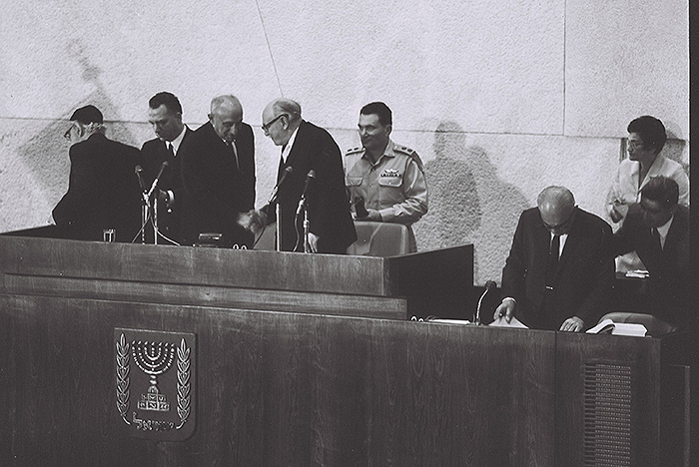
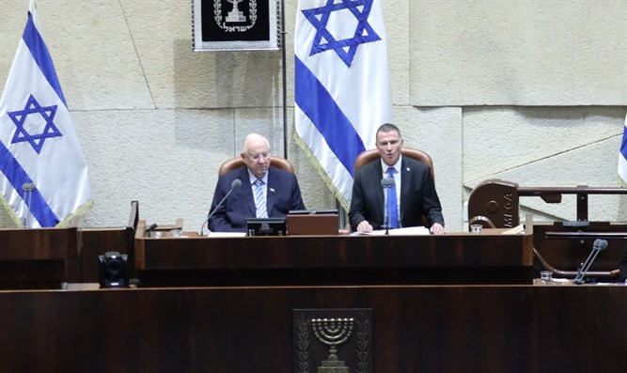
ניהול הכנסת- סגני יו"ר
נבחרים על ידי מליאת הכנסת מסיעות הקואליציה והאופוזיציה.
השתייכות
מסייעים ליו"ר הכנסת במילוי תפקידו.
מנהלים את ישיבות הכנסת על פי בקשתו של יושב ראש הכנסת.
תפקיד

Slide 14
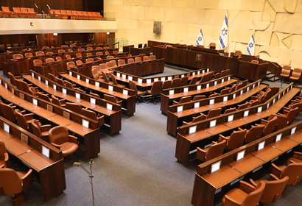
פעילות הכנסת
המליאה
דיון סיעתי
דיון כללי
מהות
הח"כים מציגים את עמדת סיעותיהם בעניינים מרכזיים כמו כינון ממשלה
התכנסות חברי הכנסת באולם הישיבות של הכנסת במושב החורף ובמושב הקיץ או לפי חתימות 25 ח"כים.
כלי עבודה פרלמנטרי להעלאת יוזמות שונות כמו:
הצעות חוק, הצעות לסדר היום, הצעות אי אמון ולקבלת עדכונים על פעילות הממשלה.
בסיום הדיון נערכת הצבעה.
דיון אישי
הצגת עמדה אישית על ידי ח"כ בנושא מסוים, לאחר שביקש רשות והוקצב לו זמן על ידי היו"ר.

Slide 15
פעילות הכנסת
וועדות
תוכן
וועדות חשובות
מספר הוועדות
מהות
תאום בין הוועדות. טיפול בתלונות ובחסינות.
הכנסת
12 וועדות קבועות כאשר ניתן למנות וועדות נוספות (כמו וועדת קורונה).
וועדות בהן חברים ח"כים מהקואליציה ומהאופוזיציה לפי ייצוגן בכנסת. בוועדות נעשית העבודה העיקרית של הכנסת ודנים בהן בפרטי הפרטים של נושאים שונים
יחסי חוץ ובטחון של היחיד והמדינה. תפקוד הכוחות המזוינים.
חוץ וביטחון
תקציב. מטבע. מסים. בנקאות.
מלוות. הכנסות והוצאות.
כספים
מי בראש?
בראש הוועדות החשובות יעמדו ח"כים מהקואליציה
כל הנושאים הקשורים בתחום
חינוך ותרבות
דו"ח המבקר, ענייני ביקורת ותלונות הציבור.
ביקורת המדינה

Slide 16
חשיבות הוועדות
הוועדות יכולות לטפל הכל נושא באופן יסודי. להתעמק בפרטים ולזמן מומחים בנושאים שבטיפולה.
טיפול יסודי
הוועדות יכולות לפקח באופן יעיל יותר על הממשלה, על ידי זימון שרים ותחקורם בפרוטרוט.
פיקוח על הממשלה
הוועדות יכולות ליזום העלאת הצעות חוק כאשר הן מוצאות צורך בכך
הצעות חוק
הוועדות מכינות חוקים שהתקבלו בקריאה ראשונה לקראת הקריאה השנייה והשלישית.
הכנת חוקים

Slide 17
משימה לתלמיד
ענו על השאלות הבאות:
לכנסת יש מעמד מרכזי במשטר הדמוקרטי בישראל.
פרטו חמישה מתפקידיה ו/או סמכויותיה של הכנסת.
מהו אופי הדיונים הנערכים במליאת הכנסת ומהו אופי הדיונים הנערכים בוועדות הכנסת?
מי נכלל בנשיאות הכנסת?

Slide 18
שימוש ביצירות מוגנות בזכויות יוצרים ואיתור בעלי זכויות
השימוש ביצירות במהלך שידור זה נעשה לפי סעיף 27א לחוק זכות יוצרים, תשס"ח-2007. אם הינך בעל הזכויות באחת היצירות, באפשרותך לבקש מאיתנו לחדול מהשימוש ביצירה, זאת באמצעות פנייה לדוא"ל rights@education.gov.il

